Slide 1


PHÒNG GD &ĐT LONG BIÊN
TRƯỜNG TIỂU HỌC PHÚC LỢI
CHÀO MỪNG CÁC EM
ĐẾN TIẾT TOÁN

Slide 2








Nhạc nền
Notes:
Thầy cô có thể bật/tắt nhạc nền bằng cách nhấp vào biểu tượng Nốt nhạc.
Thầy cô nhấp vào BẮT ĐẦU hoặc nhấp trái chuột để vào phần câu hỏi.

Slide 3











28 + 54 = ?
01
Âm thanh
khi chọn Đúng
82
84
Âm thanh
khi chọn Sai
83
85
Notes:
HD chỉnh sửa: Thầy cô nhập câu hỏi và các đáp án vào các ô (Căn chỉnh size chữ cho phù hợp với độ dài câu hỏi)
Thầy cô nhấp chuột phải hoặc phím -> để hiện câu hỏi và các đáp án
Sau khi HS chọn đáp án, thầy cô nhấp vào PHẦN ĐẤT chứa đáp án đó.
Sau khi ở phần kiểm tra đúng sai, thầy cô nhấp < để trở về câu hỏi.
Sau khi hoàn thành xong câu hỏi, thầy cô nhấp hình > hoặc chuột trái, phím -> để chuyển sang câu hỏi tiếp theo.

Slide 4


57 + 8 = ?
02
Âm thanh
khi chọn Đúng
28 + 64
65
Âm thanh
khi chọn Sai
66
67

Slide 5

50 + 9 + 13 = ?
03
70
71
72
73

Slide 6

Bình có 47 viên bi, Nam cho Bình them 15 viên bi nữa. Hỏi Bình có tất cả bao nhiêu viên bi ?
04
42
52
62
72

Slide 7



Bài 20: Phép cộng ( có nhớ) số có hai chữ số
Với số có hai chữ số.
(tr. 79)

Slide 8

1
Đặt tính rồi tính.
38 + 52
15 + 15
67 + 17
72 + 19
38
52
15
15
67
17
72
19
+
+
+
+
90
30
84
91

Slide 9
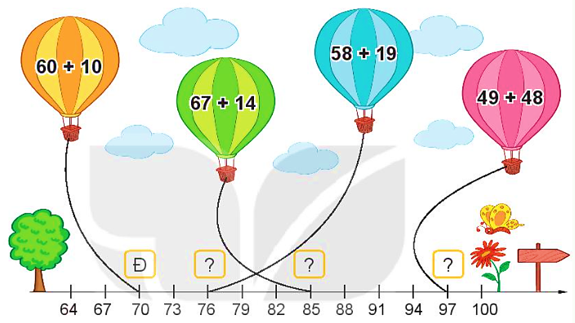
5
Đ, S
?
26
77
26
26
97
81
S
S
Đ

Slide 10
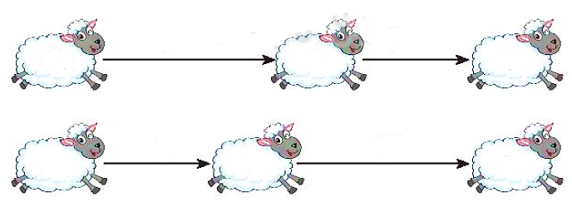
3
Số
?
+ 27
+ 19
45
72
?
91
?
+ 19
+ 27
45
64
?
91
?

Slide 11
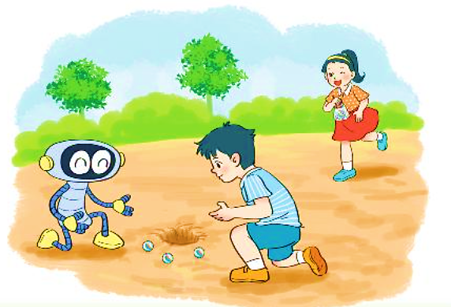
4
Nam có 57 viên bi. Mai cho Nam thêm 15 viên bi. Hỏi lúc này Nam có bao nhiêu viên bi?
Bài giải
Lúc này Nam có số viên bi là:
57 + 15 = 72 (viên bi)
Đáp số: 72 viên bi.

Slide 12




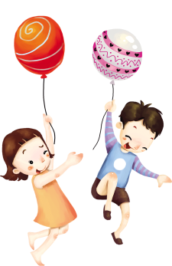



HẸN GẶP LẠI
Notes:
TK: VŨ HỒNG

